Slide 1
Значення
Лекція 6

Slide 2
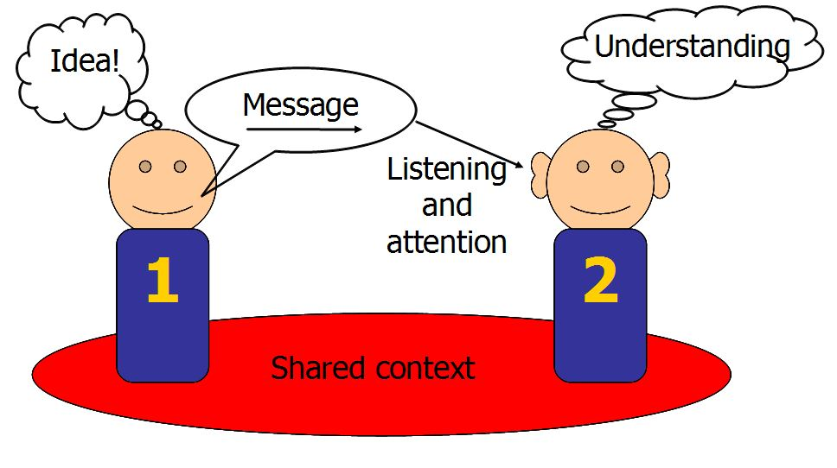

Slide 3
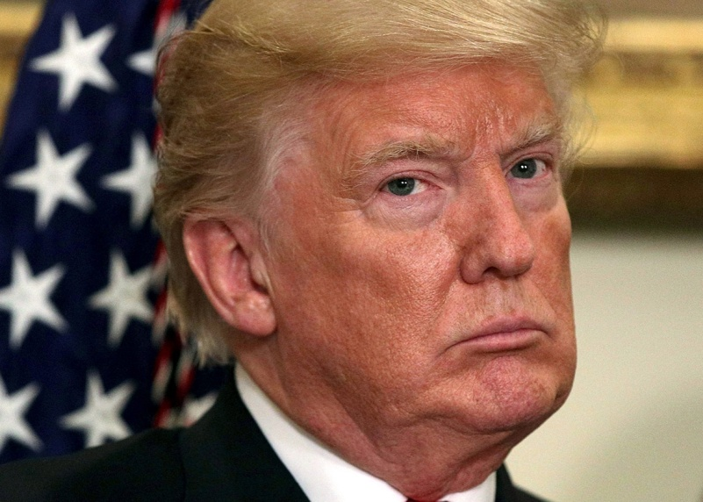
обличчя
денотативне значення:
“передня частина голови людини”
конотативне значення (від лат. con "разом із" і notatio "позначення"): емоційні, експресивні, стилістичні "додатки" до основного значення.
морда, пика, фізіономія

Slide 4
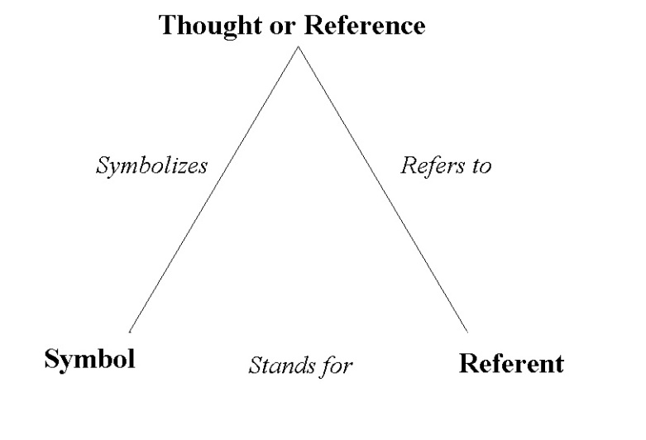
Чарльз Огден та Айвор Річардс 1923 р.

Slide 5
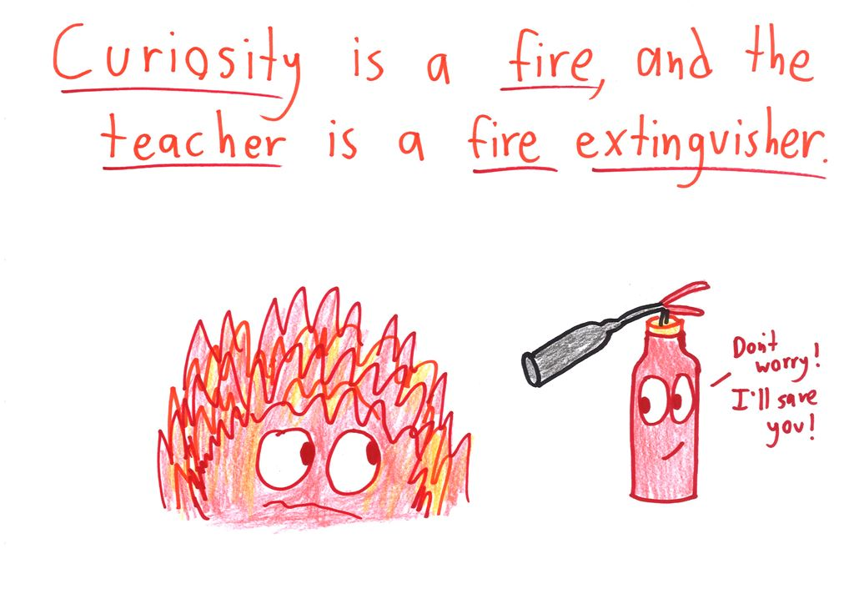
Метафора
Belgian drivers are cowboys .

Slide 6
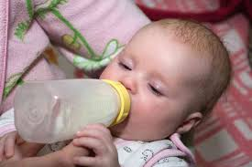
Метонімія
He is fond of the bottle.

Slide 7
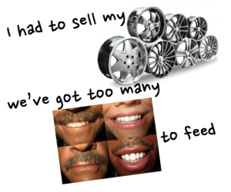
Синекдоха

Slide 8
Значення речення та висловлювання
The car broke down yesterday.
(1) Carol: What’s been happening while I’ve been away?
Barry: The car broke down yesterday.
(2) Carol: Do you feel like going out tonight?
Barry: The car broke down yesterday.

Slide 9
Омонімія та полісемія
Повні омоніми:
port «порт» – port «портвейн» – port (австрал.) «дорожня сумка»
bank «банк» – bank «берег»
Омофони:
boy – buoy «буй, бакен»
meet - meat
Омографи:
lead «вести» - lead «свинець»
bow «вклонятися» - bow «лук»
live «вживу» - live «жити»

Slide 10
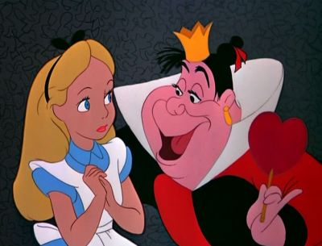
Омонімія та полісемія
"How is bread made?"
"I know that!" Alice cried eagerly. "You take some flour – "
"Where do you pick the flower?" the White Queen asked. 'In a garden or in the hedges?"
"Well, it isn't picked at all," Alice explained: "it's ground – "
"How many acres of ground?" said the White Queen. "You mustn't leave out so many things.“
(Lewis Carroll. Through the Looking-Glass)

Slide 11
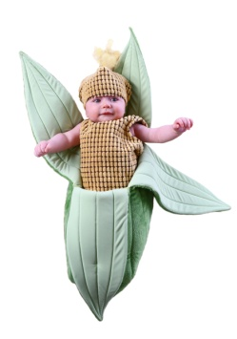
Омонімія та полісемія
(1) I put cottonwool in my ear.
(2) He listened to their difficulties with an impatient ear.
(3) That phonetician has a good ear for tone.
(4) I tried to get her ear.
The ear withered on the corn plant.

Slide 12
Синонімія
hide – conceal
truck – lorry
mother – mum
car –automobile
rich – wealthy
dear – expensive
horse (neutral) – steed (literary) – charger (literary) – nag (slang)
idiot (neutral) – blockhead (old-fashioned informal) – moron (informal) – jerk (informal) - cretin (informal) – kook (AmE informal) – mug (BrE spoken)
face (neutral) – visage (literary) – mug (informal)
biscuit (BrE) – cookie (AmE)

Slide 13
Синонімія
he has strong arms
he has powerful arms
Але:
the strong arm of the law – *the powerful arm of the law
a strong head for alcohol - *a powerful head for alcohol

Slide 14
Антонімія
1) з проміжними ступенями вияву якостей:
гарячий — гаряченький — теплий — тепленький — теплуватий — прохолодний — холоднуватий — холодний — крижаний
світло — сутінки — темрява;
2) без проміжних ступенів вияву якостей:
життя — смерть, перемога — поразка, присутній — відсутній, лівий — правий, однаковий —різний, множити — ділити, наступи ти — відступати, нападати — захищатися, купувати — продавати, говорити — мовчати, всередині — зовні, вгору — вниз
reverses (укр. векторні антоніми):
push – pull, come – go, rise – fall,
tie – untie, pack – unpack, inflate – deflate
конверсивні антоніми:
to own – to belong, to like – to please, to give – to receive,
above – below

Slide 15
Гіпонімія
Гіперонім | Гіпонім
tool | hammer, saw, chisel, screwdriver
animal | dog, cat, squirrel
hit | slap, punch
vegetable | carrot, tomato, potato

Slide 16
Меронімія
door, window є меронімами до room
handlebar, pedal є меронімами до bicycle
hand, face є меронімами до clock

Slide 17
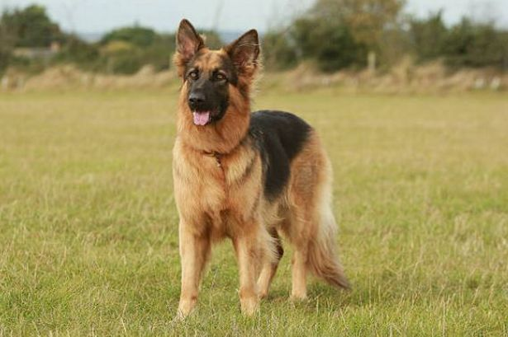
Гіпонімія / Меронімія
Alsatian є гіпонімом до dog, яке в свою чергу є гіпонімом до animal. >>> Alsatian є також гіпонімом до animal.
АЛЕ:
nostril є мєронімом до nose,
але не до face

Slide 18
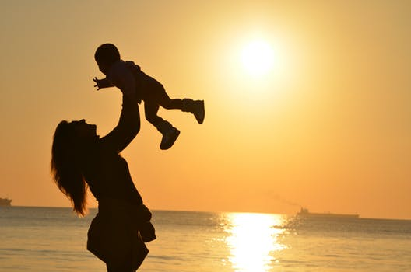
mother
woman
female
father
child
parent
The earth is mother of us all.
She is my mother by adoption.
Necessity is the mother of invention.

Slide 19
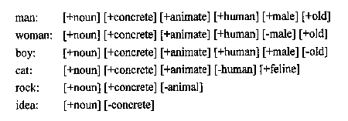
метод компонентного аналізу

Slide 20
Прагматика

Slide 21
Перформативи
I apologize.
I pronounce you man and wife.
I order you to leave the premises.
I promise to go tomorrow.
I inform you about the possible consequences.
I request permission to speak.

Slide 22
 | Синтаксична форма (структура) | Іллокутивна сила
You are energetic this evening. | розповідне речення | твердження
Are you energetic this evening? | питальне речення | питання
Be energetic this evening! | спонукальне речення | наказ
How energetic you are this evening! | окличне речення | вигук

Slide 23
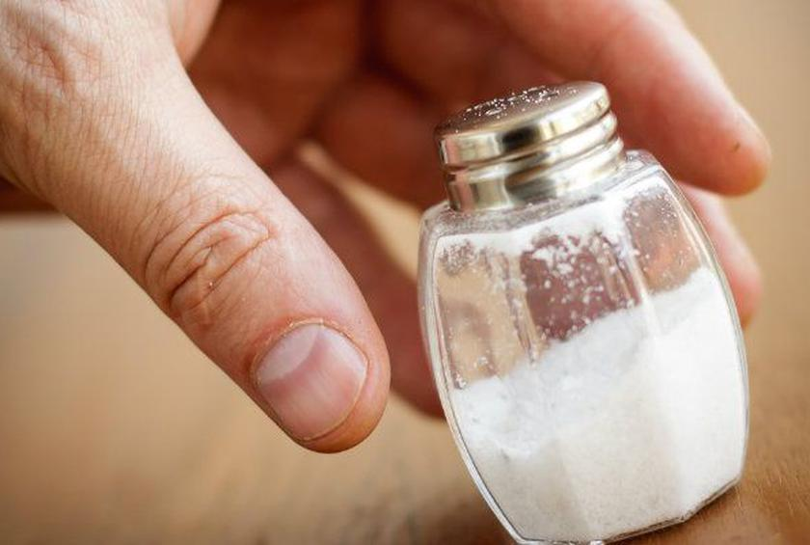
Can you pass the salt?
Pass the salt!
Give me the salt!
I am ordering you to pass the salt

Slide 24
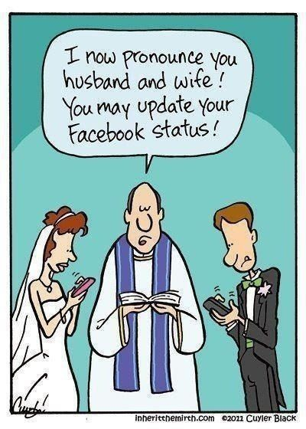
Умови успішності мовленнєвих актів
I pronounce you husband and wife.

Slide 25
Пол Грайс (1913-1988): принцип кооперації в комунікації
Make your contribution such as it is required, at the stage at which it occurs, by the accepted purpose or direction of the talk exchange in which you are engaged.

Slide 26
Пол Грайс (1913-1988): принцип кооперації в комунікації
максима кількості: твоє висловлення повинне містити не менше і не більше інформації, ніж потрібно
максима якості: намагайся, щоб твоє висловлення було щирим. Не кажи того, що вважаєш помилковим і не кажи того, для чого в тебе немає достатніх підстав
максима релевантності: не відхиляйся від теми
максима манери: виражайся ясно, уникай незрозумілих виражень, багатослів’я, плутанини, неоднозначності

Slide 27
Пол Грайс (1913-1988): принцип кооперації в комунікації
Carol: Did you see the new Spielberg movie on TV last night?
Barry: Is the Pope a Catholic?

Slide 28
Пресупозиція
(1) The bus driver managed to stop in time.
(2) The bus driver tried to stop.
(1) The baby has stopped crying.
(2) The baby was crying previously.
(1) I regretted giving them the donation.
(2) I gave them the donation.

Slide 29
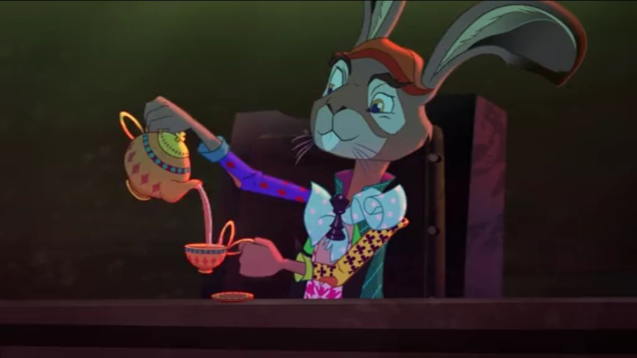
Пресупозиція
Take some more tea," the March Hare said to Alice, very earnestly.
"I've had nothing yet," Alice replied in an offended tone, "so I can't take more."
"You mean you can't take less," said the Hatter: "it's very easy to take more than nothing."

